Slide 1
环与域
环的定义与实例
特殊的环
  交换环
  含幺环
  无零因子环
  整环
  域

Slide 2
环的定义
定义 设<R,+,·>是代数系统，+和·是二元运算.
如果满足以下条件:
（1）<R,+>构成交换群
（2）<R,·>构成半群
（3）· 运算关于+运算适合分配律
则称<R,+,·>是一个环.

Slide 3
环中的术语
通常称+运算为环中的加法，· 运算为环中的乘法.
环中加法幺元记作 0.
乘法幺元（如果存在）记作 1.
环中加法幺元0恰好是乘法的零元.
对任何元素 x，称 x 的加法逆元为负元，记作−x.
若 x 存在乘法逆元的话，则称之为逆元，记作 x⁻¹.

Slide 4
环的实例
(1) 整数集、有理数集、实数集和复数集关于普
通的加法和乘法构成环，分别称为整数环Z，有
理数环Q，实数环R 和 复数环C.
(2) n(n≥2)阶实矩阵的集合M_{n}(R)关于矩阵的加
法和乘法构成环，称为n阶实矩阵环.
(3) 集合的幂集P(B)关于集合的对称差运算和
交运算构成环.
(4) 设Z_{n}＝{0,1,...,n－1}，⊕和⊗分别表示模n的
加法和乘法，则<Z_{n},⊕,⊗>构成环，称为模n的整
数环.

Slide 5
特殊的环
定义 设<R,+,·>是环，
(1) 若环中乘法 · 适合交换律，则称 R是交换环.
(2) 若环中乘法 · 存在幺元，则称 R是含幺环.
(3) 若∀a, b∈R，a·b=0 ⇒ a=0∨b=0，则称R是无零因子环.
(4) 若 R 既是交换环、含幺环，也是无零因子环，则称 R 是整环.
(5) 若 |R|>1, 且是含幺和无零因子的，并且∀a∈R*=R-{0}，a⁻¹∈R,则称R为除环.
(6)若 R既为整环，又为除环，则称 R 为域。

Slide 6
零因子的定义与存在条件
设<R,+,⋅>是环，若存在 ab =0, 且 a≠0, b≠0, 称 a 为左零因子，b为右零因子，环 R 不是无零因子环.
实例 <Z₆,⊕,⊗>，其中 2⊗3=0，2 和 3 都是零因子.
无零因子环的条件：
可以证明：ab = 0 → a=0 ∨ b=0 ⇔ 消去律
Notes:
无零因子环的条件：
可以证明：ab = 0 → a=0 ∨ b=0 ⇔ 消去律 ab=a0 →b=0, ab=0b →a=0

Slide 7
特殊环的实例
(1)整数环Z、有理数环Q、实数环R、复数环C都是交换环、含幺环、无零因子环和整环. 其中除Z之外都是域
(2)令2Z={ 2z | z∈Z }，则<2Z,+,·>构成交换环和无零因子环. 但不是含幺环和整环.
(3)设n∈Z, n≥2, 则 n 阶实矩阵的集合 M_{n}(R)关于矩阵加法和乘法构成环，它是含幺环，但不是交换环和无零因子环，也不是整环.
(4)<Z₆,⊕,⊗>构成环，它是交换环、含幺环，但不是无零因子环和整环.
注意：对于一般的 n, Z_{n}是整环且是域 ⇔ n是素数.

Slide 8
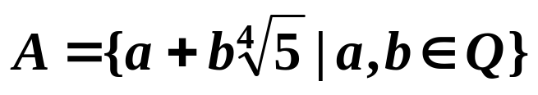
例题
判断下列集合和给定运算是否构成环、整环和域.
(1) A={a+bi |a,b∈Q}, i²= −1, 运算为复数加法和乘法.
(2) A={2z+1 | z∈Z}, 运算为普通加法和乘法
(3) A={2z | z∈Z}, 运算为普通加法和乘法
(4) A={ x | x≥0 ∧ x∈Z}, 运算为普通加法和乘法.
(5) ，运算为普通加法和乘法
解 (2), (4), (5) 不是环. 为什么？
(1) 是环, 是整环, 也是域.
(3) 是环, 不是整环和域.
Notes:
1是幺元，（a-bi)/(a²+b²)是(a+bi)的逆元，是环，是整环也是域。
（2）A为奇数的集合，对加法不封闭，＋对A不是二元运算，不是群,不是环。
（3）是环，无乘法幺元和逆元，不是整环和域。
（4）对加法无逆元，<A,+>不是群，不是环。
（5）对乘法不封闭，A关于乘法不构成半群，不是环。

Slide 9
环的性质
定理 设<R,+,· >是环，则
(1) ∀a∈R， a·0 = 0·a = 0
(2) ∀a,b∈R， (−a)b = a(−b) = −ab
(3) ∀a,b∈R， (−a)(−b) = ab
(4) ∀a,b,c∈R，a(b−c) = ab−ac，
(b−c)a = ba−ca

Slide 10
环中的运算
规则：环中加法的交换律、结合律；
乘法的结合律；
乘法对加法的分配律.
定理6.6给出的算律.
例 在环中计算 (a+b)³, (a−b)²
解 (a+b)³ = (a+b)(a+b)(a+b)
= (a²+ba+ab+b²)(a+b)
= a³+ba²+aba+b²a+a²b+bab+ab²+b³
(a−b)² = (a−b)(a−b)=a²−ba−ab+b²
注：在初等代数中的加法和乘法运算都是在实数域中进行，乘法可交换。

Slide 11
格与布尔代数
格的定义与实例
格的性质
  对偶原理
  交换律、结合律、幂等律、吸收律
格的等价定义
子格
格的同构
特殊的格：分配格、有界格、有补格、布尔格

Slide 12
格的定义
定义 设<S, ≼>是偏序集，如果∀x,y∈S，{x,y}都有
最小上界和最大下界，则称S关于偏序≼构成一个格。
由于最小上界和最大下界的惟一性，可以把求{x,y}的最小上界和最大下界看成 x 与 y 的二元运算∨和∧，即 x∨y 和 x∧y 分别表示 x 与 y 的最小上界和最大下界.
注意：这里出现的∨和∧符号只代表格中的运算，
而不再有其他的含义.

Slide 13
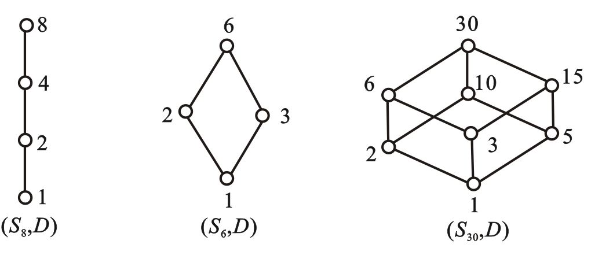
格的实例
例 设n是正整数，S_{n}是n的正因子的集合. D为
整除关系，则偏序集<S_{n},D>构成格.∀x,y∈S_{n}，
x∨y 是 lcm(x,y)，即 x 与 y 的最小公倍数. x∧y
是 gcd(x,y)，即 x 与 y 的最大公约数.
下图给出了格<S₈,D>，<S₆,D>和<S₃₀,D>.

Slide 14
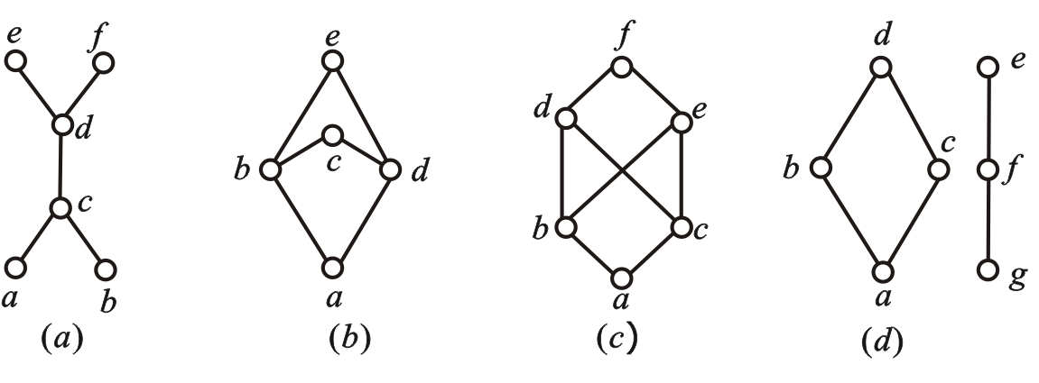
格的实例（续）
例 判断下列偏序集是否构成格，并说明理由.
(1) <P(B),⊆ >，其中P(B)是集合B的幂集.
(2) <Z, ≤>，其中Z是整数集，≤为小于等于关系.
(3) 偏序集的哈斯图分别在下图给出.
解 (1) 是格. 称<P(B),⊆ >为B的幂集格.
(2) 是格.
(3) 都不是格.

Slide 15
格的性质：对偶原理
定义 设 f 是含有格中元素以及符号=,≼ ,≽ ,∨和∧的
命题. 令 f*是将 f 中的≼替换成≽,≽替换成≼,∨替换成
∧,∧替换成∨所得到的命题. 称 f* 为 f 的对偶命题.
例如, 在格中： f 是 (a∨b)∧c≼c, f* 是 (a∧b)∨c≽c .
格的对偶原理：设 f 是含格中元素以及符号=,≼,≽,∨
和∧等的命题. 若 f 对一切格为真, 则 f 的对偶命题
f*也对一切格为真.
例如, 若对一切格L都有 ∀a,b∈L, a∧b≼a，那么对一
切格L都有 ∀a,b∈L, a∨b≽a

Slide 16
格的性质：算律
定理 设<L, ≼>是格,则运算∨和∧适合交换律、结
合律、幂等律和吸收律,即
(1) ∀a,b∈L 有
a∨b=b∨a, a∧b=b∧a
(2) ∀a,b,c∈L 有
(a∨b)∨c=a∨(b∨c),
(a∧b)∧c=a∧(b∧c)
(3) ∀a∈L 有
a∨a=a, a∧a=a
(4) ∀a,b∈L 有
a∨(a∧b)=a, a∧(a∨b)=a

Slide 17
算律的证明
证 (1) 交换律.
a∨b 是 {a,b} 的最小上界
b∨a 是 {b,a}的最小上界
{ a, b } = { b, a }
⇒ a∨b = b∨a.
由对偶原理, a∧b = b∧a 得证.

Slide 18
算律的证明（续）
(2) 结合律. 由最小上界的定义有
(a∨b)∨c≽a∨b≽a (I)
(a∨b)∨c≽a∨b≽b (II)
(a∨b)∨c≽c (III)
由式 (II) 和 (III) 有
(a∨b)∨c≽b∨c (IV)
由式 (I) 和 (IV) 有 (a∨b)∨c≽a∨(b∨c). 同理可证
(a∨b)∨c ≼ a∨(b∨c). 根据偏序的反对称性得到
(a∨b)∨c = a∨(b∨c). 由对偶原理, (a∧b)∧c =
a∧(b∧c) 得证.

Slide 19
算律的证明（续）
(3) 幂等律. 显然 a ≼ a∨a, 又由 a ≼ a 得 a∨a ≼ a.
由反对称性 a∨a = a. 用对偶原理, a∧a = a 得证.
(4) 吸收律. 显然有
a∨(a∧b) ≽ a (V)
由 a ≼ a, a∧b ≼ a 可得
a∨(a∧b) ≼ a (VI)
由式 (V) 和 (VI) 可得 a∨(a∧b) = a
根据对偶原理, a∧(a∨b) = a 得证.

Slide 20
格作为代数系统的定义
定理 设<S,∗, ∘>是具有两个二元运算的代数系统,
若对于∗和ο运算适合交换律、结合律、吸收律, 则
可以适当定义S中的偏序≼,使得<S, ≼>构成格, 且
∀a,b∈S有 a∧b = a∗b, a∨b = a ∘ b.
根据定理,可以给出格的另一个等价定义.
定义 设<S,∗,∘>是代数系统, ∗和 ∘是二元运算, 如果
∗和 ∘ 运算满足交换律、结合律和吸收律, 则<S,∗,∘>
构成格.

Slide 21
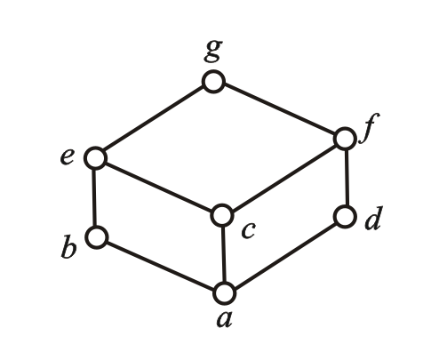
子格的定义及判别
定义 设<L,∧,∨>是格, S 是 L 的非空子集, 若 S
关于L中运算∧和∨仍构成格,则称S是L 的子格.
例 设格 L 如图所示. 令
S₁={ a, e, f, g },
S₂={ a, b, e, g }
S₁不是 L的子格,因为
对于 e, f∈S₁，e∧f∉S₁.
S₂是 L的子格.
Notes:
e∧f=c不属于S1

Slide 22
格同态
定义 设 L₁和 L₂是格, f: L₁→L₂, 若∀a,b∈L₁有
f(a∧b) = f(a)∧f(b),
f(a∨b) = f(a)∨f(b)
成立, 则称 f 为格 L₁到 L₂的同态映射, 简称格同态.

Slide 23
分配格定义
定义 设<L,∧,∨>是格, 若∀a, b, c∈L, 有
a∧(b∨c) = (a∧b)∨(a∧c)
a∨(b∧c) = (a∨b)∧(a∨c)
则称 L 为分配格.
注意：以上条件互为充分必要条件.
这两个等式中只要有一条成立，另一条一定成立.
在证明L为分配格时, 只须证明其中的一个等式即可.

Slide 24
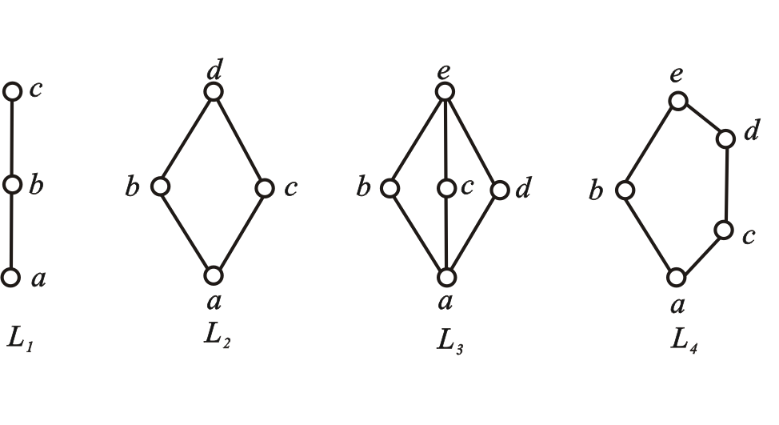
分配格的定义（续）
L₁和 L₂是分配格, L₃和 L₄不是分配格.
在 L₃中, b∧(c∨d) = b，(b∧c)∨(b∧d) = a
在 L₄中, c∨(b∧d) = c，(c∨b)∧(c∨d) = d
称 L₃为钻石格, L₄为五角格.

Slide 25
分配格的判定及其性质
定理 设 L 是格, 则 L 是分配格当且仅当 L 不含有
与钻石格或五角格同构的子格.
定理 格 L 是分配格当且仅当 ∀a, b, c∈L,
a∧b=a∧c且a∨b=a∨c ⇒ b=c.
推论 (1) 小于五元的格都是分配格.
(2) 任何一条链都是分配格.

Slide 26
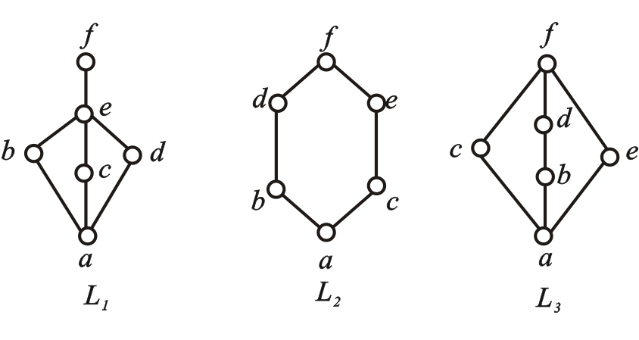
分配格的判定（续）
例 说明图中的格是否为分配格,为什么？
解 L₁, L₂和 L₃都不是分配格.
{ a, b, c, d, e }是 L₁的子格, 并且同构于钻石格；
{ a, b, c, e, f }是 L₂的子格, 并且同构于五角格；
{ a, c, b, e, f }是 L₃的子格, 也同构于钻石格.

Slide 27
全上界与全下界
定义 设L是格,
若存在 a∈L 使得 ∀x∈L 有 a ≼ x, 则称 a 为 L 的全下界；
若存在 b∈L 使得 ∀x∈L 有 x ≼ b, 则称 b 为 L 的全上界.
说明：
格 L 若存在全下界或全上界,一定是惟一的.
一般将格 L 的全下界记为 0, 全上界记为 1.

Slide 28
有界格定义及其性质
定义 设 L是格,若 L存在全下界和全上界, 则称 L为
有界格, 全下界记为0，全上界记为1 . 有界格 L 记为
<L,∧,∨,0,1>.
注意：
(1) 有限格 L={a₁,a₂,…,a_{n}}是有界格, a₁∧a₂∧
…∧ a_{n}是 L 的全下界, a₁∨a₂∨…∨a_{n}是全上界.
(2) 0是关于∧运算的零元,∨运算的单位元. 1 是关于∨运算的零元,∧运算的单位元.
(3) 对于涉及有界格的命题, 如果其中含有全下界0或全上界1, 求其对偶命题时, 必须将0与1互换.

Slide 29
补元的定义
定义 设<L,∧,∨,0,1>是有界格, a∈L, 若存在 b∈L
使得
a∧b = 0 和 a∨b =1
成立, 则称 b 是 a 的补元.
注意：若 b 是 a 的补元, 那么 a 也是 b 的补元. a 和 b互为补元.

Slide 30
实例: 求补元
解：L₁中 a, c互补, b没补元.
L₂中 a, d互补, b, c 互补.
L₃中 a,e互补, b 的补元是 c和d, c 的补元是 b和d,
d 的补元是b和c.
L₄中的 a,e互补, b 的补元是 c和d, c 的补元是b,
d 的补元是 b.

Slide 31
有界分配格中补元惟一性
定理 设<L,∧,∨,0,1>是有界分配格. 若L中元素 a
存在补元, 则存在惟一的补元.
证 假设 b, c 是 a 的补元, 则有
a∨c = 1, a∧c = 0,
a∨b = 1, a∧b = 0
从而得到 a∨c = a∨b, a∧c = a∧b, 由于L是分配格,
b = c.
Notes:
从而得到 a∨c = a∨b, a∧c = a∧b, 由于L是分配格,
b = c. (分配格判定定理）

Slide 32
有补格的定义
定义 设<L,∧,∨,0,1>是有界格, 若 L 中所有元素都
有补元存在, 则称 L 为有补格.
例如, 下图中的 L₂, L₃和 L₄是有补格, L₁不是有补格.

Slide 33
布尔代数的定义
定义
如果一个格是有补分配格, 则称它为布尔格或布尔代数.
在布尔代数中，如果一个元素存在补元, 则是惟一的. 可以把求补元的运算看作是布尔代数中的一元运算. 布尔代数标记为<B,∧,∨,’,0,1>, 其中’为求补运算.

Slide 34
布尔代数的实例
例 设 S₁₁₀= {1, 2, 5, 10, 11, 22, 55, 110 } 是110的正
因子集合.
gcd 表示求最大公约数的运算
lcm表示求最小公倍数的运算.
则 <S₁₁₀, gcd, lcm>是否构成布尔代数？
Notes:
见习题6.12 ， <S₁₁₀, gcd, lcm>构成布尔代数。

Slide 35
布尔代数的等价定义
定义 设<B, ∗,∘>是代数系统, ∗和∘是二元运算. 若∗
和∘ 运算满足：
(1)交换律,，∀a,b∈B有 a∗b=b∗a, a∘b=b∘a
(2)分配律，∀a,b,c∈B有
a∗(b∘c)=(a∗b)∘(a∗c), a∘(b∗c)=(a∘b) ∗ (a∘c)
(3)同一律，即存在0,1∈B, 使得∀a∈B有 a∗1=a, a∘0=a
(4)补元律，∀a∈B, 存在 a′∈B 使得 a∗a′=0, a∘a′=1
则称<B,∗,∘>是一个布尔代数.
可以证明，布尔代数的两种定义是等价的.

Slide 36
布尔代数的性质
定理 设<B, ∧,∨, ′, 0, 1>是布尔代数,则
(1) ∀a∈B, (a′)′=a .
(2) ∀a, b∈B,
(a∧b) ′=a′∨b′, (a∨b) ′= a′∧b′ （德摩根律）
注意：德摩根律对有限个元素也是正确的.即：

Slide 37
证明
证 (1) (a′)′是 a′的补元. a 是 a′ 的补元. 由补元惟一性得 (a′)′=a .
(2) 对任意 a, b∈B有
(a∧b)∨(a′∨b′) = (a∨a′∨b′)∧(b∨a′∨b′)
= (1∨b′)∧(a′∨1) = 1∧1 = 1,
(a∧b)∧(a′∨b′) = (a∧b∧a′)∨(a∧b∧b′)
= (0∧b)∨(a∧0) = 0∨0 = 0.
所以 a′∨b′是 a∧b 的补元, 根据补元惟一性可得
(a∧b) ′= a′∨b′.
同理可证 (a∨b)′ = a′∧b′.

Slide 38
有限布尔代数的表示定理
定理 设 L 是有限布尔代数，则 L 含有 2^{n} 个元素
(n∈N)，且 L 与 <P(S),∩,∪,∼,∅,S> 同构，其中 S 是
一个 n 元集合.
结论：含有 2^{n} 个元素的布尔代数在同构意义下只有一个.

